Slide 1
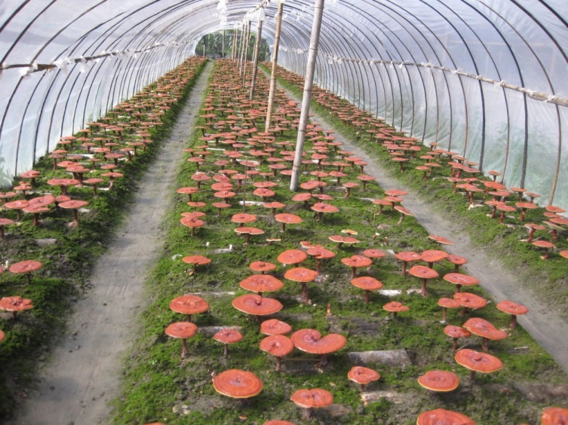
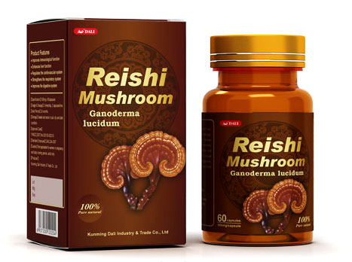
5
Грибы в традиционной и современной медицине

Slide 2
Эволюция медицины
«У меня болит ухо…»
2000 до н. э: «Съешь вот этот корешок».
1000 н. э.: «Этот корешок — язычество, лучше прочти молитву».
1850: «Молитва — суеверие, лучше выпей настойку».
1940: «Эта настойка — мнимая панацея, лучше проглоти таблетку».
1985: «Эта таблетка не помогает, лучше прими антибиотик».
2000: «Этот антибиотик — сплошная химия. Съешь вот этот корешок».
“I have an earache…”
2000 BC: “Here, eat this root.”
AD 1000: “That root is heathen. Here, say this prayer.”
AD 1850: “That prayer is superstition. Here, drink this potion.”
AD 1940: “That potion is snake oil. Here, swallow this pill.”
AD 1985: “That pill is ineffective. Here, take this antibiotic.”
AD 2000: “That antibiotic is unnatural. Here, eat this root.“
(New Scientist, 6 September 1997)

Slide 3
Лекарственные грибы в современном мире
Фунготерапия — наука о лечении грибами, зародилась около 5000 лет назад и сохраняется в современном мире. Медицинское и пищевое применение грибов могут сочетаться, один и тот же вид используется одновременно как съедобный и лекарственный.
В древности существовала тенденция воспринимать грибы как панацею. Некоторые виды применялись в медицине благодаря своему внешнему облику (магия подобия), а не наличию действующих веществ.
Современная информация из научно-популярных книг очень обильна, но далеко не всегда достоверна, а местами просто вредоносна.

Slide 4
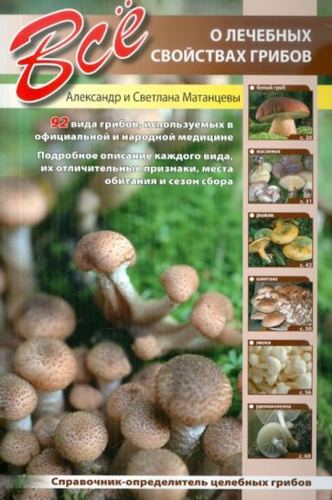
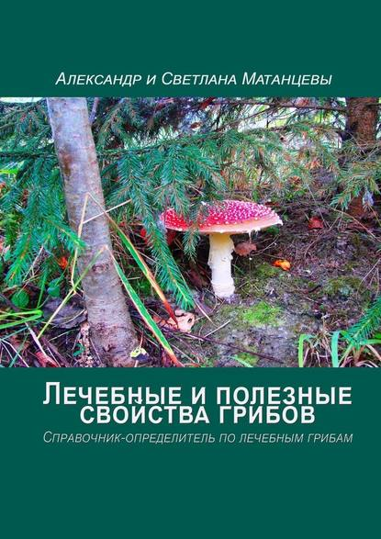
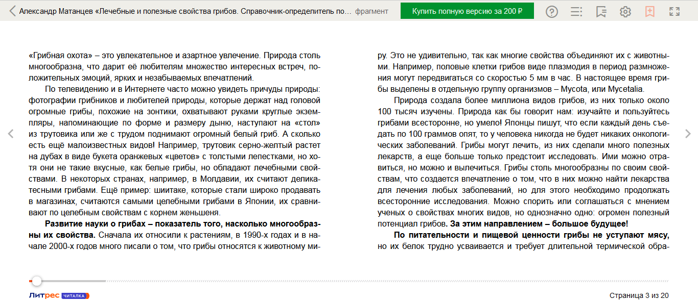
Пример не опасной напрямую, но полной биологической безграмотности авторов популярной литературы: «Вначале их относили к растениям, в 1990-х и в начале 2000-х г. много писали о том, что грибы относятся к животному миру. Это не удивительно, так как многие свойства объединяют их с животными. Например, половые клетки грибов виде плазмодия в период размножения могут передвигаться со скоростью 5 мм в час». [авторская орфография сохранена]

Slide 5
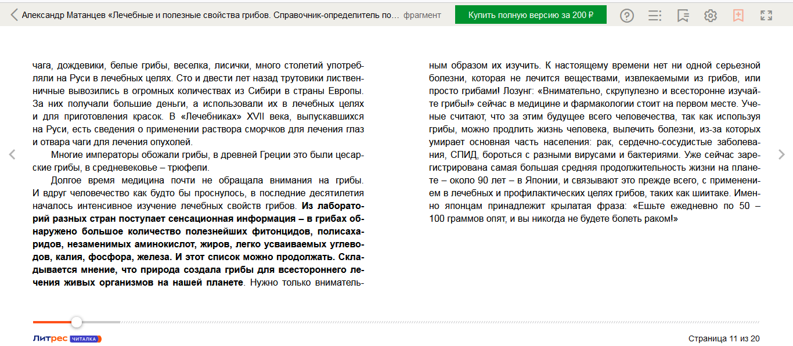
Дальнейшая сомнительная информация: «Уже сейчас зарегистрирована самая большая средняя продолжительность жизни на планете […] в Японии, и связывают это прежде всего, с применением […] грибов, таких как шиитакэ. Именно японцам принадлежит крылатая фраза: «Ешьте ежедневно 50–100 граммов опят, и вы никогда не будете болеть раком!».
Но шиитакэ и упомянутые опята — совершенно разные виды!

Slide 6
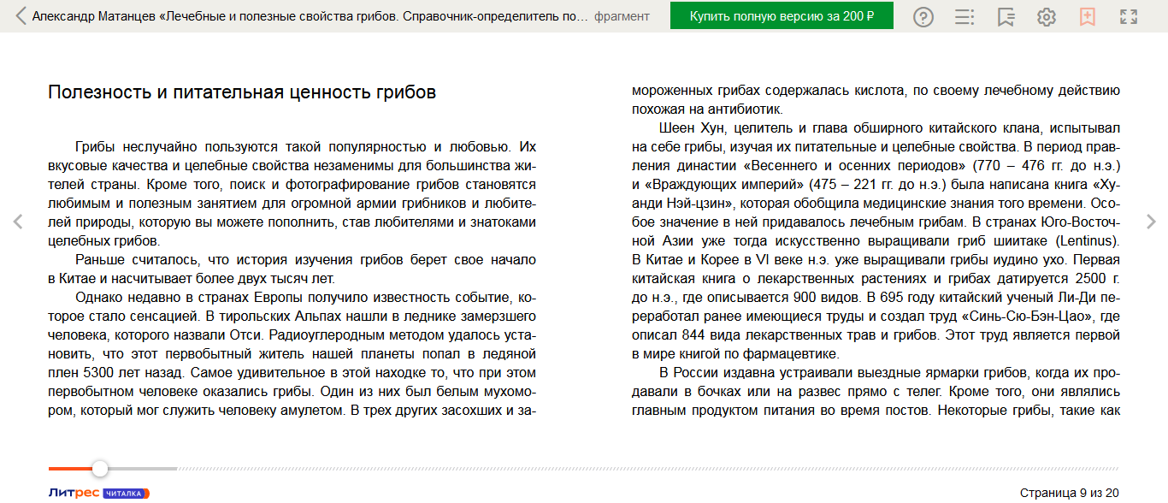
И ещё: «В Тирольских Альпах нашли в леднике замерзшего человека […] Самое удивительное […], что при этом первобытном человеке оказались грибы. Один из них был белым мухомором, который мог служить человеку амулетом. В трех других […] грибах содержалась кислота, по своему лечебному действию похожая на антибиотик».
Особую опасность представляет соседство корректных сведений и домыслов, и отличить одно от другого неспециалисту затруднительно...

Slide 7
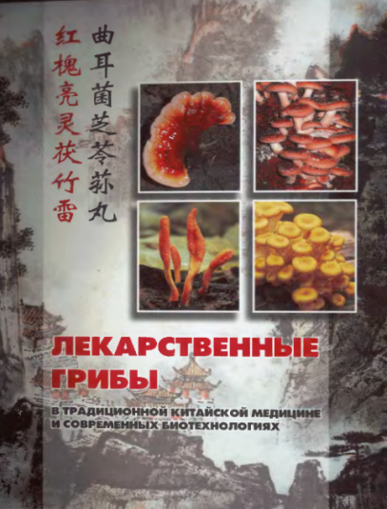
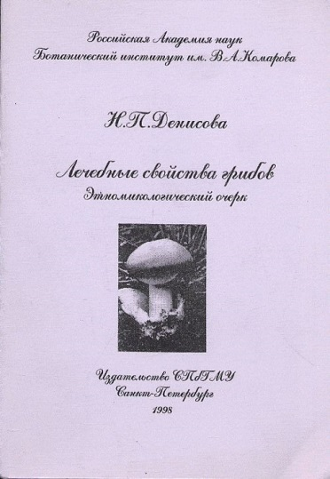
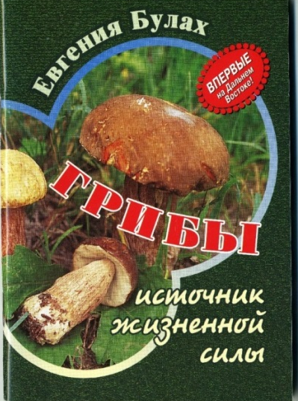

Лекарственные грибы в современном мире: источники
Сысуев В.А. (ред.) 2009. Лекарственные грибы в традиционной китайской медицине и современных биотехнологиях
Денисова Н.П. 1998.
Лечебные свойства грибов: Этномикологи-ческий очерк
Булах Е.М. 2001. Грибы-источник жизненной силы
Вишневский М.В. 2014.
Лекарственные грибы. Большая энциклопедия

Slide 8
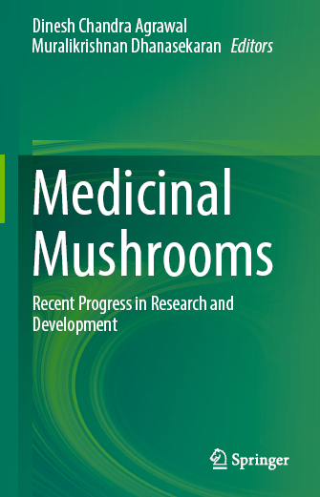
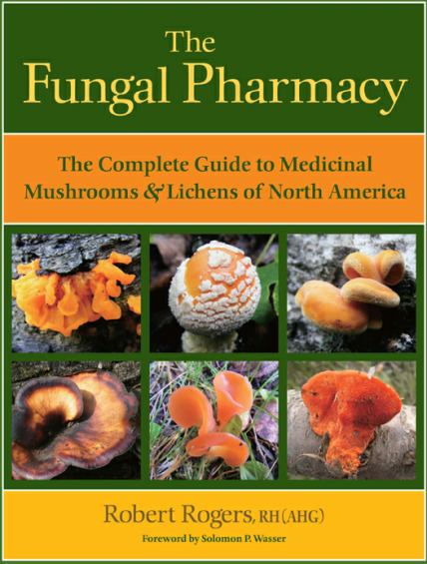

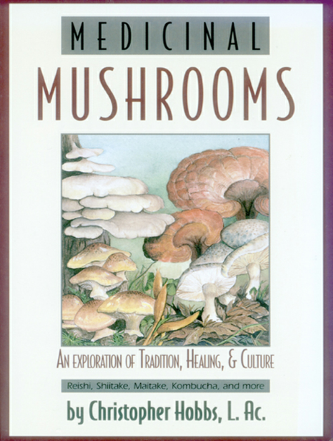
Лекарственные грибы в современном мире: источники
Agrawal D.C., Dhanasekaran M. (eds) 2019. Medicinal Mushrooms: Recent Progress in Research and Development
Hobbs C. 2002. Medicinal Mushrooms: An Exploration of Tradition, Healing, & Culture
Rogers R. 2011. The Fungal Pharmacy: The Complete Guide to Medicinal Mushrooms and Lichens of North America
Halpern G.M. 2007. Healing Mushrooms: Effective Treatments for Today's Illnesses

Slide 9
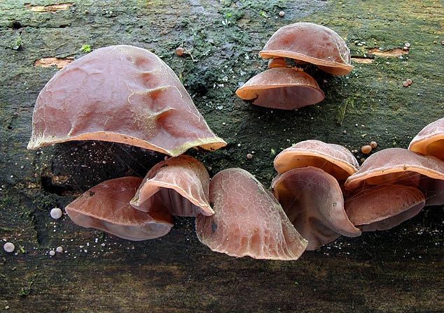
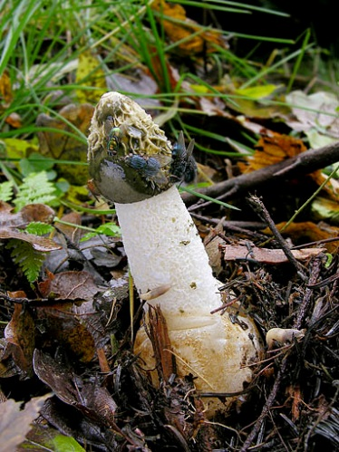
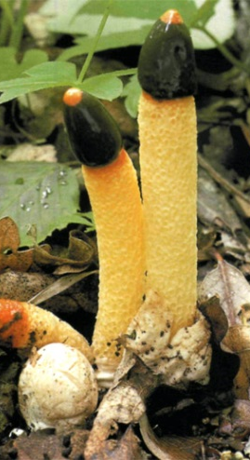
Грибная медицина в древности: магия подобия
Auricularia auricula, иудино ухо, древесные уши: пытались применять для лечения отитов и прочих ушных болезней. Сейчас применяется в медицине как общеукрепляющее и противо-тромбическое средство.
Phallus, весёлка (слева) и Mutinus (справа): считались афродизиаком и средством от женского бесплодия. Сейчас применяют для лечения заболеваний суставов.

Slide 10
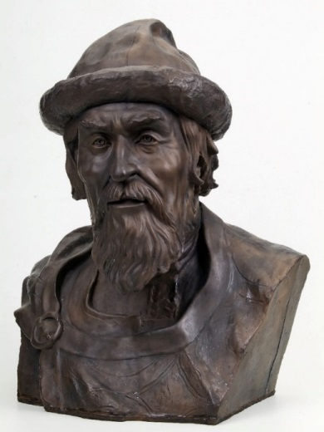
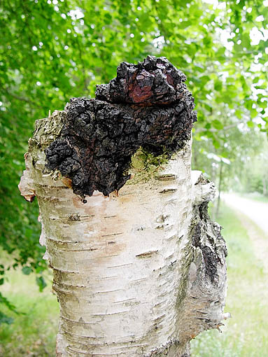
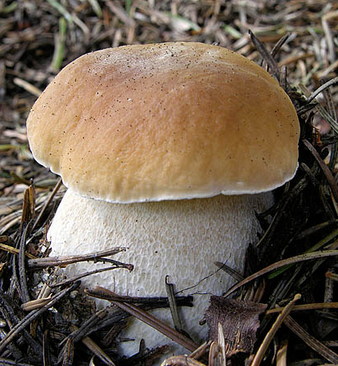
Грибная медицина в древности: магия подобия?
Ярослав Мудрый (978–1054) — великий князь киевский, составитель свода законов русского права «Русская правда», вылечил «губами» опухоль губы.
Неизвестно, какой именно гриб имелся в виду, и какого типа была опухоль, наиболее вероятные «кандидаты»: чага и белый гриб, чьи лекарственные свойства подтверждены наукой.
Чага, Inonotus obliquus
Белый гриб, Boletus edulis

Slide 11
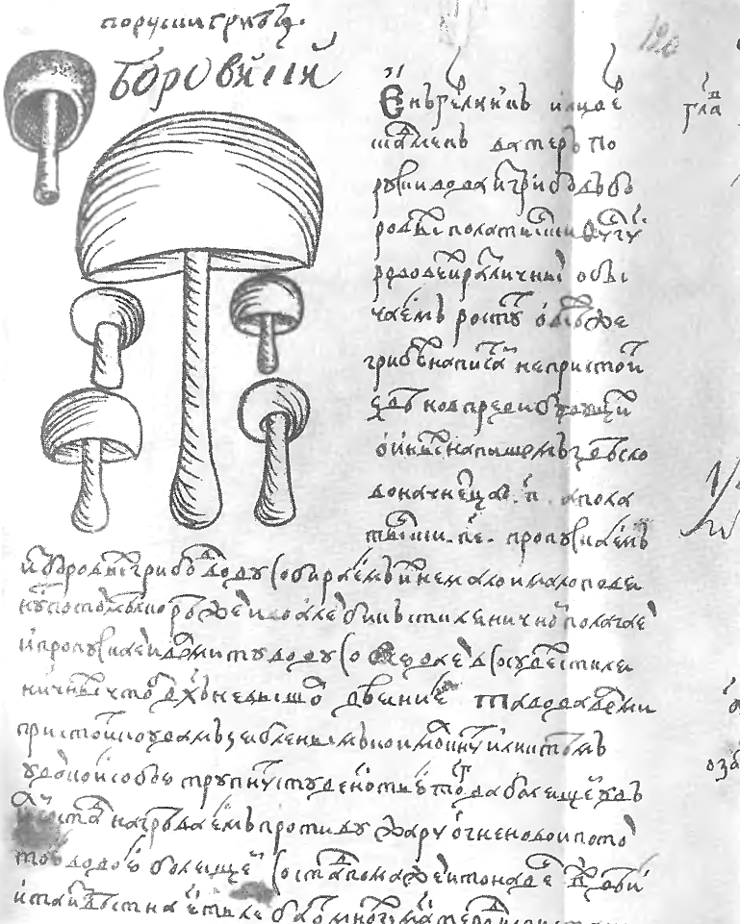
Русский лечебник XVII в. о белом грибе:
Лечение обмороженных частей тела смазыванием экстрактом белого гриба: «Собираем их немало — дав мало повянуть, потом мелко режем и во алембик стекляничный полагаем и пропускаем и вельми ту воду соблюдаем в сосудах стекляничных, чтобы дух не вышел». Лекарство «вельми пристоит ко удом зябленым кои мокнут или и тем удом кои собою трупнут студёностию […] и та известна есть лечба от многих мастеров испытано».

Slide 12
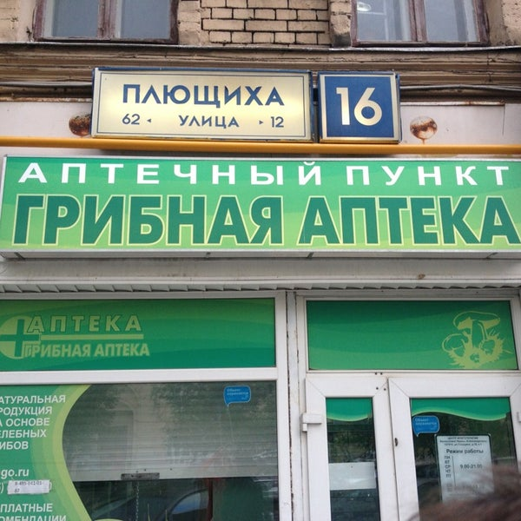
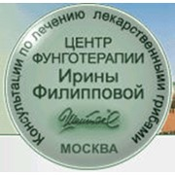
Грибная медицина: «за» и «против»
+ Давние традиции эффективного применения грибов для лечения разными народами.
+ Наличие биохимических данных и медицинских тестов, подтверждающих медицинский потенциал ряда видов.
- Нередкое отсутствие подтверждения лекар-ственного эффекта научными исследованиями (в т. ч., различия между природными и культивируемыми формами одного и того же вида), а также недолгая сохранность медицинской активности у полученного в природе сырья.
- Мода на «естественность» породила запускание тяжёлых болезней и шарлатанство.

Slide 13
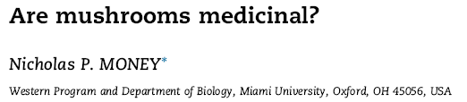
Грибная медицина: мнение скептика
Потребители должны критически оценивать заявления фирм – производителей грибных препаратов.
Необходимы контролируемые медицинские эксперименты.
Многие базидиомицеты токсичны, что, с одной стороны, позволяет предполагать биологическую активность, с другой — создаёт риск.
Подходы к терапии на Востоке и на Западе очень различны.
Инъекции подопытным животным не то же самое, что употребление чая с экстрактом гриба.
Лентинан: не проходил клинических испытаний, кроме добавки при химиотерапии; линь-чжи: ряд исследователей не обнаружил положительного эффекта при лечении рака и болезней сердца.

Slide 14
Грибная медицина: мнение скептика
Чага, гриб-баран: отсутствуют клинические испытания (?), демонстрирующие безопасность и эффективность в терапии или профилактике рака, диабета, сердечно-сосудистых заболеваний.
Кордицепс: отсутствуют научные доказательства целебности. (?)
Однако:
Биологическую активность грибов необходимо изучать далее.
Большинство видов макромицетов не изучены, но могут быть аналогичны «прославленным» видам или превосходить их.
Имеется ряд поколений действенных грибных антибиотиков.
Не следует верить рекламе и стоит помнить о подделках.

Slide 15
Лекарственные свойства грибов: обзор
В традиционной медицине различных стран широко применяется свыше 100 видов грибов, в основном макромицетов (Hobbs, 1986).
Около 700 видов сейчас считаются обладающими медицинским потенциалом (Badalyan et al., 2019).
Грибы образуют широкий спектр биологически активных высоко- и низкомолекулярных соединений: алкалоиды, лектины, липиды, пептидогликаны, фенолы, поликетиды, полисахариды, рибосомальные и нерибосомальные пептиды и белки, стериды, терпеноиды и пр.
Они обеспечивают более 130 терапевтических эффектов: обезболи-вающий, антибактериальный, антигрибной, противовоспалительный, антиоксидантный, антивирусный, гепатопротекторный, гипоглике-мический, иммуномодуляторный, заживляющий, тонизирующий.

Slide 16
Официально признанные лекарственные препараты на основе грибных метаболитов
Антибиотики: бета-лактамы (пенициллин), эхинокандины (каспофунгин), фузидиевая к-та, гризеофульвин, фумагиллин, плевромутилины (ретапамулин).
Иммуносупрессоры: циклоспорин, микофеноловая к-та, мизорибин, финголимод.
Иммуностимуляторы: лентинан.
Холестерин-понижающие: статины (ловастатин).
Средства от мигрени: эрготамин.
(Kew Report…, 2018)
А также биодобавки (антиоксиданты и провитамины) и лечебно-косметические средства

Slide 17
Противораковые свойства грибов
Онкозаболевания — одна из наиболее существенных причин смертности в мировых масштабах.
Одна из альтернатив не всегда эффективным химио- и радиотерапии — цитотоксические соединения из природных организмов, в т. ч., грибов.
Эффект основан на: иммуностимуляции, антиоксидативном, антимутагенном, противовоспалительном действии, регуляции экспрессии генов, отвечающих за клеточные процессы, остановка клеточного цикла, апоптоз, вмешательство в синтез ДНК, изменение формы и подвижности злокачественных клеток, антиангиогенез.
НО: действующее начало известно далеко не всегда, воздействие избирательно.
(Stajić et al., 2019)

Slide 18
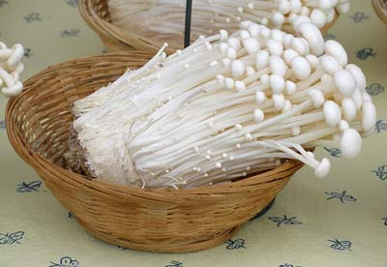
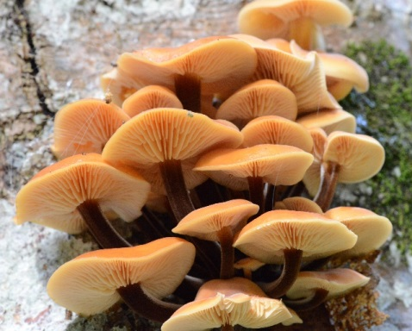
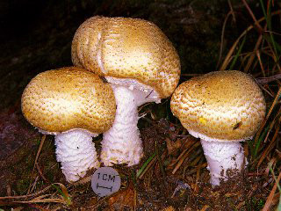
Противораковые свойства грибов
1
Профилактика канцерогенеза: (у сельских жителей Японии, постоянно употреблявших в пищу зимний гриб, Flammulina velutipes [1, 2], как и у бразильцев, питавшихся Agaricus blazei [3], смертность от рака была на 40% ниже, чем в среднем у населения региона, впоследствии подтверждено опытами с индуцированием рака у мышей).
2
3

Slide 19
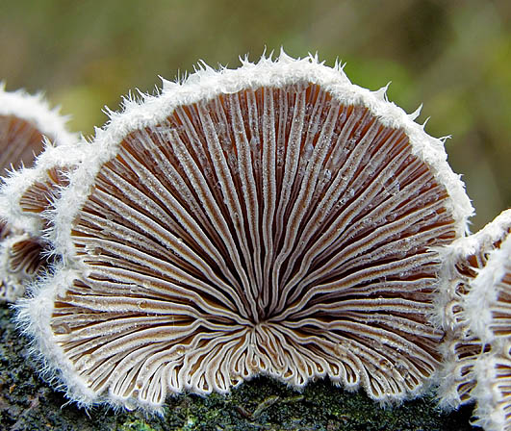
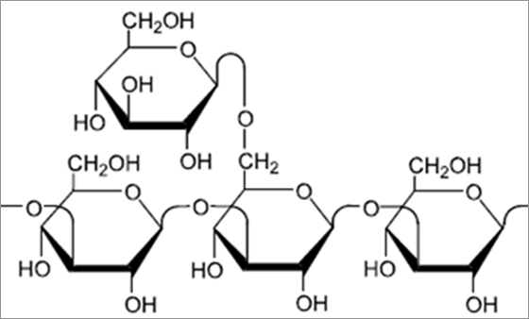
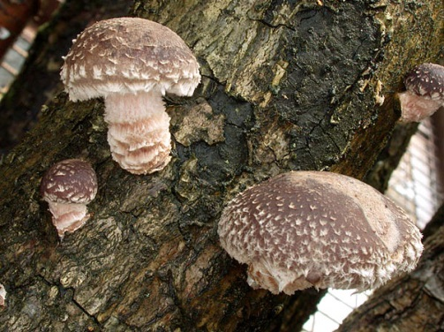
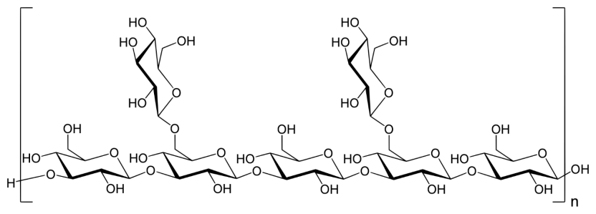
Противораковые свойства грибов
Обусловлены в основном структурными полисахаридами, достоверно выявлены и изучены у 28 видов грибов, в основном базидиальных (Zhang et al., 2007). Активностью обладают также пептиды и другие соединения.
Основной механизм: воздействие на иммунную систему.
Lentinula, сиитакэ, с 1985 г. применяется в Японии
схизофиллан
Schizophyllum, щелелистник
лентинан

Slide 20
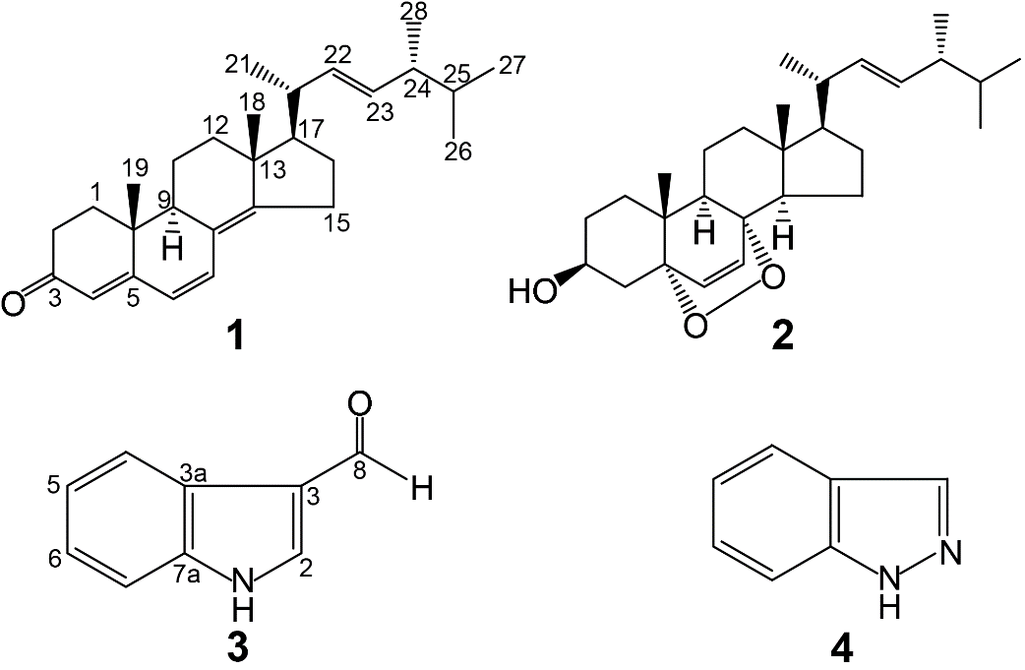
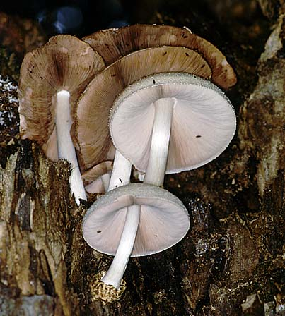
Противораковые свойства грибов
Терпеноидные соединения (класс углеводородов — продуктов биосинтеза общей формулы (C₅H₈)_{n}, с углеродным скелетом, формально являющихся производным изопрена СН₂=С(СН₃)-СН=СН₂), ингибирующие рост опухолей.
Volvariella bombycina, соломенный гриб, культивируется в Юго-Восточной Азии также как съедобный
(Guang-Hua et al., 2009)

Slide 21
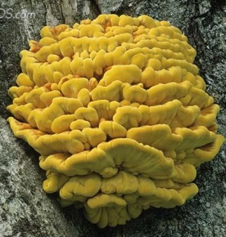
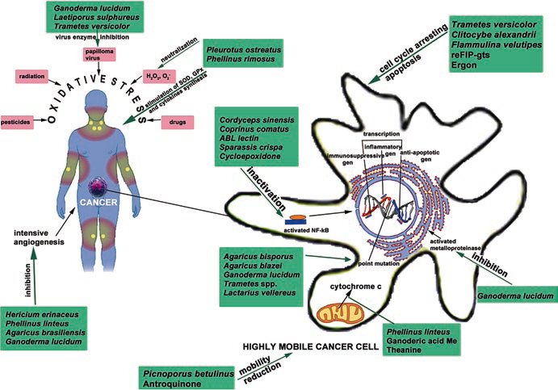
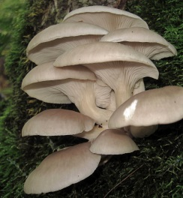
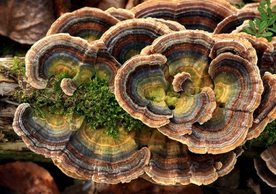
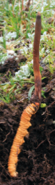
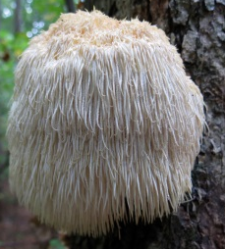
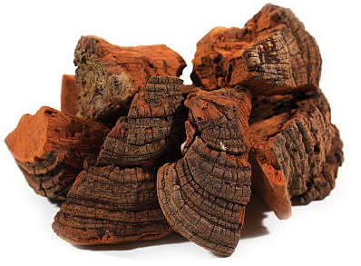
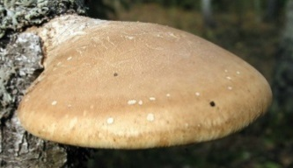
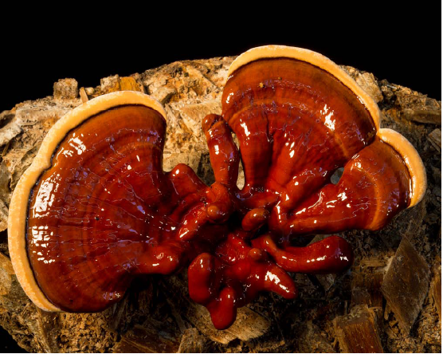
(Stajić et al., 2019)

Slide 22

Грибы в терапии нейродегенеративных заболеваний
Заболевания, приводящие к прогрессирующей и необратимой гибели нейронов и угасанию нервной деятельности (болезни Альцгеймера, Паркинсона и др.).
Причины: окислительный стресс, нарушение функций митохондрий (мх), воспаления, мутации мх ДНК, разрушение оболочек нейронов.
Hericium erinaceus, львиная грива, обезьянья голова, съедобный культивируемый гриб, метаболиты действуют как факторы индукции нейронов и обладают нейропротекторной и противовоспалительной активностью, а также применяются в лечении тревожности.
(Lee et al., 2019)

Slide 23
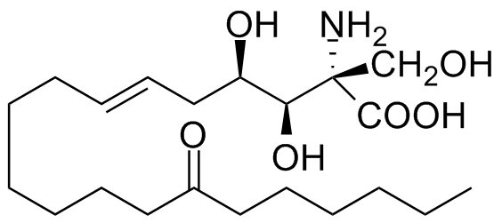
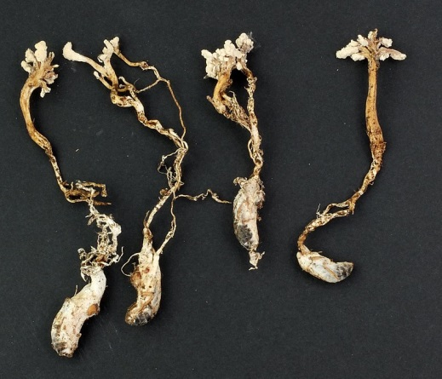
Грибы в терапии рассеянного склероза
Аутоиммунное заболевание, приводящее к разрушению лимфоцитами миелиновых оболочек нейронов, что приводит к задержке передачи сигнала и его искажению.
Финголимод («Gilenya») — первый пероральный препарат для лечения рассеянного склероза, структурный аналог сфингозина, иммуно-супрессор, производное мириоцина, метаболита энтомопатогенного гриба Isaria (=Cordyceps) sinclairii, паразита личинок цикад.
Введён в обращение в 2011 г.; активность впервые выявлена в 1993 г., препарат предполагали применять при трансплантации органов.
мириоцин

Slide 24

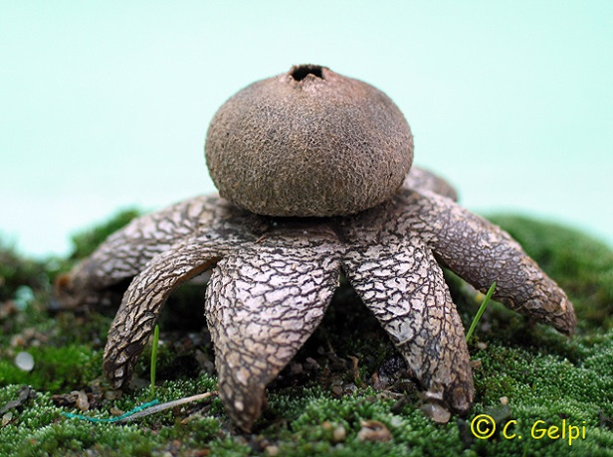
Антипаразитарное действие грибов
До 3,4 млрд. чел. заражены паразитными простейшими, такими как малярийный плазмодий, трипаносомы (сонная болезнь), лейшмании и пр. (Abugri, Timob, 2019).
Astraeus hygrometricus, сесквитерпен астракуркурон подавляет развитие лейшманий.
Pleurotus, вешенка, показана активность экстракта против малярийного плазмодия.

Slide 25
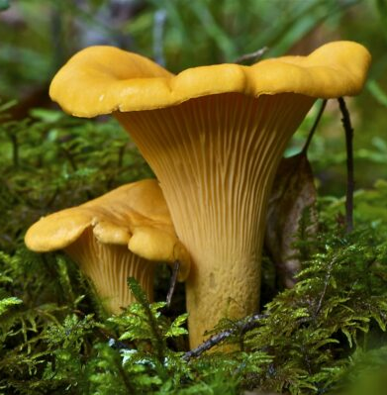
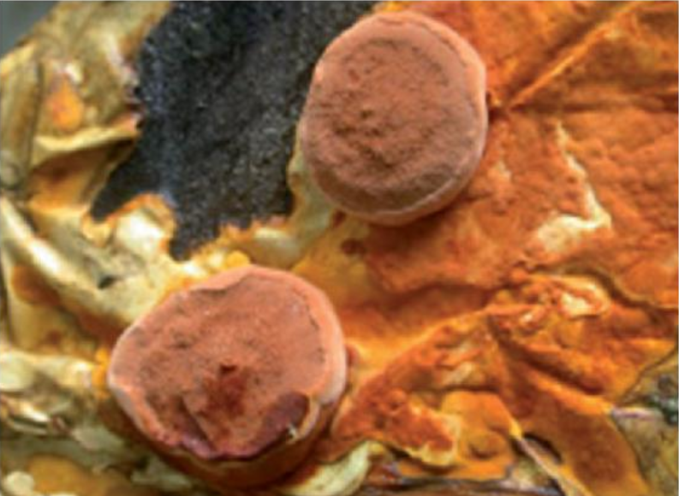
Антипаразитарное действие грибов
Cantharellus cibarius, лисичка: активность против трипаносом за счёт алкалоидов, сапонинов, терпеноидов и сердечных гликозидов.
Antrodia camphorata: полисахариды активны против плоского червя кровяного сосальщика шистосомы; показана также противовирусная активность.

Slide 26
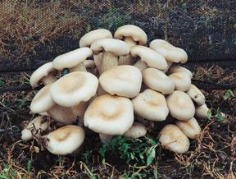
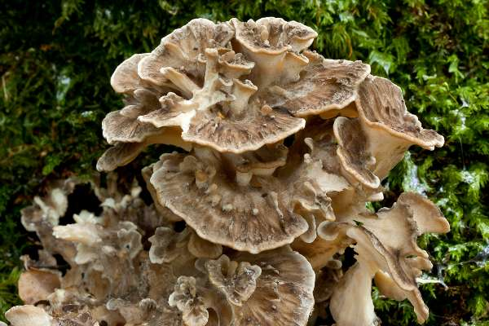
Противовирусный потенциал грибов (Pradip et al., 2019)
У экстрактов плодовых тел грибов установлена активность в отношении вируса иммунодефицита (ВИЧ), герпеса, гриппа, гепатита.
Grifola frondosa, гриб-баран: белок GFAHP активен против вируса герпеса, ингибирует репликацию и проникновение вируса.
Tricholoma giganteum, рядовка: белок лакказа активен против ВИЧ, блокируя действие обратной транскриптазы.

Slide 27
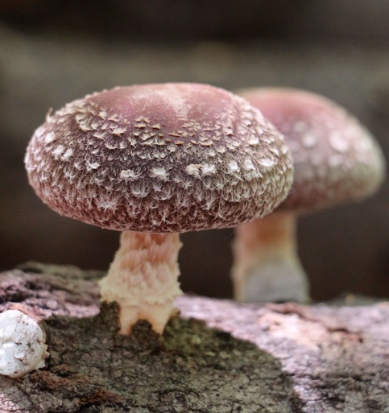
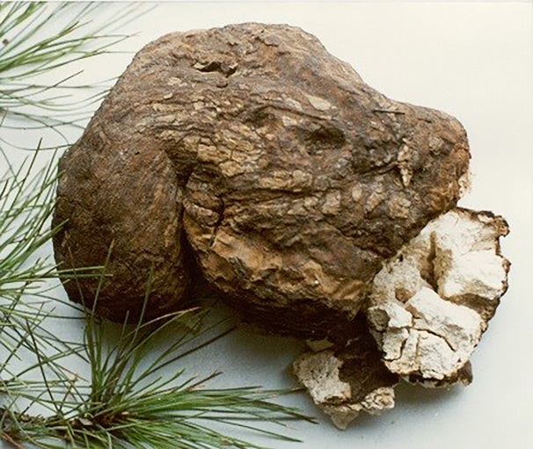
Противовирусный потенциал грибов (Pradip et al., 2019)
Lentinula edodes, сиитакэ: активность против вируса гриппа за счёт пептидоманнана, повышающего синтез интерферонов.
Poria cocos, фу линь: активность против вируса гепатита В за счёт «полисахарида II», обладающего иммуномодуляторной активностью, применяется как вспомогательное средство.

Slide 28



Наиболее популярные лекарственные грибы:
чага, Inonotus obliquus
Гриб развивается на живых и становится заметен на отмерших стволах берёзы, формируя стерильные образования в виде наростов — чагу. Досконально изучены медицинские свойства. Первые свидетельства медицинского применения восходят к XVI–XVII вв. (Россия, Польша, северная Европа). Водная вытяжка использовалась для лечения расстройства желудка, туберкулёза, болезней сердца и печени. Из чаги выделено свыше 200 активных соединений (Rogers, 2011), это углеводы, жиры, полифенолы и терпены.

Slide 29


Наиболее популярные лекарственные грибы:
чага, Inonotus obliquus
DBL – 3,4-дигидроксибензальацетон
Предотвращение роста, развития и распространения раковых клеток — индукция апоптоза, нарушенного при раковых заболеваниях. DBL – 3,4-дигидроксибензальацетон — полифенол, способствующий апоптозу и подавляющий экспрессию генов, участвующих в канцерогенезе. Показана также роль в предотвращении болезни Паркинсона.
Меланин
Антиоксидантное действие. Лечение заболеваний пищеварительной системы.

Slide 30


Наиболее популярные лекарственные грибы:
чага, Inonotus obliquus
Бетулиновая кислота (3β-гидрокси-20(29)-лупаен-28-овая кислота) — природный пентациклический тритерпеноид. Содержится в коре некоторых видов растений, главным образом берёзы пушистой, обладает антимикробной, противовоспалительной, противоопухолевой и анти-ВИЧ- активностью.
В культивируемых штаммах чаги отсутствует.

Slide 31

Наиболее популярные лекарственные грибы:
чага, Inonotus obliquus
Ланостерин обусловливает антиоксидантные, противораковые и иммуномодулирующие свойства, но его содержание в культивируемой чаге всего 3,6% по сравнению с 45,4% в природной.
Антидиабетическое действие — путём снижения уровня глюкозы в крови. Ингибируя ферменты альфа-глюкозидазу и альфа-амилазу, чага задерживает всасывание глюкозы в пищеварительном тракте.
Чага — воистину подарок для людей, она придаёт здоровье и помогает его поддерживать (Haines, 2013).

Slide 32

Наиболее популярные лекарственные грибы:
чага, Inonotus obliquus
Препарат из чаги Бефунгин применяется в качестве симптоматического средства при заболеваниях желудочно-кишечного тракта (хронический гастрит с усиленным выделением желудочного сока, язвенная болезнь желудка и т.п.), а также нашёл широкое применение при онкологических заболеваниях.
Однако, лекарственное действие чаги существенно ограничено временем (около 6 мес. с момента сбора), кроме того, показано избирательное накопление грибом радионуклидов (Иванов, 2012), что нетипично для ксилотрофных грибов.

Slide 33



Наиболее популярные лекарственные грибы:
лакированный трутовик (Ganoderma lucidum и близкие виды)
Слева направо: G. lucidum (европейский вид, встречается в Китае), G. sinense и G. sichuanense (Юго-Восточная Азия, известны под множеством местных названий, наряду с дикорастущими видами имеются искусственно созданные «сорта» и встречаются гибриды).

Slide 34


Китайский монах созерцает линь-чжи. Изображение времён династии Цин, ок. 1600 г.
Линь-чжи (кит.) — «трава бессмертия», символизирует процветание, долголетие и даже бессмертие. В Японии носит название маннэн-такэ (гриб возрастом в 10000 лет) или рей-ши (божественный гриб). В Китае о его сверхъестественной природе впервые было упомянуто во II в. до н.э. По легенде, гриб появился во дворце императора У, где от недостатка света вырос в форме «оленьих рогов».
Монах с корзиной линь чжи (Китай, XVIII в.)

Slide 35



Издревле считалось, что цвет гриба коррелирует с его вкусом и целебным действием:
красный (горький) — улучшает память и лечит внутренние органы;
синий (кислый) — улучшает зрение и работу печени;
белый (острый) — защищает почки;
желтый (сладкий) — улучшает работу селезёнки;
черный (соленый) — улучшает работу лёгких;
пурпурный (сладкий) — улучшает глазное дно и цвет лица.

Slide 36


Наиболее популярные лекарственные грибы:
лакированный трутовик (Ganoderma lucidum
и близкие виды)
В народной медицине используется не менее 4000 лет (Rai et al., 2015), первые научные упоминания — несколько веков назад («Компендиум лекарственных веществ» Ли Шичжэня, 1578 г.). Гриб используют в виде экстракта, для заваривания в чай, в виде сиропа, порошка, на его основе делают конфеты и различные напитки.
Исследования не подтвердили чудодейственность, но показаны снижение уровня холестерина, очищение крови и противоопухолевая, противовирусная и антимикробная активности.

Slide 37


Основные группы действующих веществ — тритерпены и полисахариды, в общем выделено около 400 биологически активных соединений (Rai et al., 2015).
Ганодеровая к-та B — одно из тритерпеновых соединений, уникальных для Ganoderma, эффективных в борьбе с ВИЧ-инфекцией и в терапии онкологических заболеваний
Ганомицин А — гидрохинон, ингибирующий рост многих Грам-положительных бактерий, в т. ч., стафилококков

Slide 38
Медицинское применение Ganoderma (по Ahmad, 2019)
Активные тритерпены | Биологическая активность
Ганодеровые кислоты A, B, C, D | Антиоксидант
Ганодеровые к-ты F, K, B, D, A, DM | Противораковая
Ганодеровые к-ты α, β, C1, H, G, B | Анти-ВИЧ
Ганодеровые к-ты G, A, F, DM | Проивовоспалительная
Ганодеровые к-ты U, V, W, X, Y | Цитотоксины (клетки гепатомы)
Ганодеровые к-ты Y, F, H, B, D, K, S | Гипотензивная
Ганодеровые к-ты Me, Mf, Y | Снижение уровня холестерина
Ганодеровые к-ты Mf, S, A, DM, Me | Апоптоз
Ганодеровые к-ты R, S | Гепатопротектор

Slide 39
Активные тритерпены | Биологическая активность
Ганодеровые к-ты R, T | Цитотоксины
Ганодеровая к-та E | Нейропротектор
Ганодеровые кислоты A, C | Ингибиторы фарнезил-трансферазы (онкотерапия)
Ганодеровая к-та F | Ингибитор ангиогенеза (онкотерапия)
Люцидомол (A, B), ганодерма-нондиол, ганодерманонтриол, генодериол, ганодериол F | Цитотоксины (клетки саркомы, карциномы легких)
Ганодерол B | Ингибитор α-глюкозидазы (терапия сахарного диабета)

Slide 40

Наиболее популярные лекарственные грибы:
кордицепс китайский, Cordyceps sinensis
В Китае гриб известен более 2000 лет, применение задокументировано в медицинских трактатах VII в. Народное название «дун чун ся цао», «Зимой — червяк, летом — трава».
Cordyceps (отд. Ascomycota) в широком понимании — около 400 видов, в основном из Азии.
Патогены членистоногих,
специфичны к хозяевам и способны влиять на его поведение, побуждая способствовать распространению и выживанию патогена.
Цикл развития Cordyceps
(Zhang et al., 2012)

Slide 41



Кордиципин (3-деоксиаденозин) — основное действующее вещество, обладает сильным тонизирующим, противовоспалительным и противоопухолевым действием.
Медицинские показания: заболевания дыхательных путей, онкологические заболевания, болезни печени, диабет.
Биологическая активность показана не только для Cordyceps sinensis, но и для других видов рода, как лекарственное сырьё используется не только сам гриб, но и заражённые им гусеницы и куколки. Существуют коммерческие препараты.

Slide 42


Наиболее популярные лекарственные грибы:
кордицепс китайский, Cordyceps sinensis
Тибетское название Cordyceps — яртса-гунбу. Стоимость гриба за 10 лет повысилась на 900%, несанкционированный сбор наказуем.
Сбор гриба и торговля им составляют половину доходов сельского населения Тибета и 70 – 90 % от годового дохода семьи. В 2004 г. на Тибете было собрано 50 тонн гриба. Традиции сбора насчитывают века, но такая активность, как в настоящее время, всерьёз угрожает выживанию вида (Winkler, 2008).

Slide 43


Наиболее популярные лекарственные грибы:
лиственничная губка, Laricifomes officinalis
Паразит лиственницы и ложнотсуги, встречается редко, т.к. приурочен к старовозрастным хвойным лесам.
Был известен в античной медицине под названием «агарикон» и именно он носил в древнем Риме название «панацея». Выделяли «мужскую» (ткань) и «женскую» (трубочки) формы гриба.
Название восходит к племени «агарии», жившему в центральной Азии в период с IV в. до н.э. по IV в. н.э. и использовавшему этот гриб в медицине.
В результате путаницы, произошедшей у Линнея, слово Agaricus стало названием шампиньона.

Slide 44

Диоскорид, О лекарственных веществах (50 – 40 гг. н.э.): «Имеет свойства вяжущие, разогревающие, применяется от колик и воспалений, суставных болей, и ушибов от падений. Доза — 2 обола, в смеси с вином и мёдом давать при жаре; при лихорадке — с медовой водой; даётся при астме, дизентерии, болезнях печени и почек, при истерии — в дозе одной драхмы…».
Педаний Диоскорид (40 – 90 гг. н.э.)
Используется в медицине индейцев Северной Америки («хлеб духов») и народов Сибири.
Применение: лечение туберкулёза и заболеваний желудочно-кишечного тракта, кровоостанавливающее средство.

Slide 45


Действующее вещество — агариковая кислота (агарицин), в настоящее время применяется
как антиперспирант, для расслабления мышц
и от насморка. Имеются побочные эффекты. Предполагавшееся в связи с очень горьким
вкусом наличие хинина не подтверждено.
Показана антибактериальная и антивирусная активности.
Псевдоагарикум — подделка времён эпохи Возрождения, распространённая в Италии, серно-жёлтый трутовик, при высыхании приобретающий сходство с агариконом, но отличающийся по консистенции.
Laetiporus sulphureus,
Серно-жёлтый трутовик

Slide 46


Прочие лекарственные грибы:
гриб-баран, Grifola frondosa
Grifola frondosa, маи-такэ (танцевальный гриб), гриб-баран.
Показана противораковая и антивирусная активность, иммуностимуляция, антиоксидантные свойства. Порошок используют в тонизирующих чаях.
В Японии ценился так высоко, что за него давали столько серебра, сколько весило плодовое тело. В 1996 г. в Японии было произведено 14 тонн гриба, который выращивают также в пищевых целях (Pegler, 2000).

Slide 47


Прочие лекарственные грибы:
трутовик киноварно-красный, Pycnoporus cinnabarinus
Сапротроф на лиственных породах. Ведётся поиск веществ для онкотерапии. Показано общеукрепляющее, жаропонижающее, противоревматическое действие, антимикробная и иммуномодуляторная активности.
Действующие вещества: циннабариновая к-та, полипорин.
Применяется в народной медицине, в том числе, в России.

Slide 48


Прочие лекарственные грибы:
трутовик разноцветный, Trametes versicolor
Сапротроф на лиственных породах. Показано наличие веществ, потенциально применимых в онкотерапии, противоопухолевая активность. Кроме того, имеется противовоспалительная активность, гриб применяют для лечения ревматизма и лёгочных заболеваний.
Действующие вещества: полисахарид К (PSK, крестин).
Применяется в народной медицине России, Китая и у индейцев Северной Америки.

Slide 49


Прочие лекарственные грибы:
букурю, фу линь, Poria cocos
Входит в состав до 30 % известных лекарственных формул традиционной японской медицины. Под названием букурю гриб применялся всегда в смеси с лекарственными травами. Показана иммуностимуляция путём подавления иммуносупрессоров (полисахариды), противовоспалительное действие (тритерпены), активность в отношении нескольких линий раковых клеток (обе группы соединений).

Slide 50



Прочие лекарственные грибы:
букурю, фу линь, Poria cocos
Действующие вещества: пахимовая к-та (1) и дегидротумулозовая к-та (2): тритерпеноиды, снимающие отёки и являющиеся антидотом к некоторым токсинам из яда кобры (фосфолипаза А₂, разрушает клеточные мембраны и способствует воспалениям) (Ríos, 2011).
Вид широко применяется в народной медицине Юго-Восточной Азии.
1
2

Slide 51


Прочие лекарственные грибы:
львиная грива, обезьянья голова, Hericium erinaceus
Применяют в лечении язвы, гастрита и других заболеваний пищеварительной системы, из плодовых тел приготавливают тонизирующий напиток.
Структурные полисахариды действуют как иммуномодуляторы и подавляют развитие раковых клеток. Исследования свойств и широкое применение сосредоточены преимущественно в Китае.
Вид активно культивируют на древесных субстратах, в том числе, в пищевых целях.

Slide 52



Прочие лекарственные грибы:
снежный гриб, серебряные уши, Tremella fuciformis
С XVI в. культивируется в Китае благодаря лекарственным свойствам (тонизирующее, придающее долголетие). В настоящее время широко применяется в пищу, культивируется на древесных субстратах.

Slide 53


Прочие лекарственные грибы:
осенний опёнок, Armillaria mellea
Ксилотроф, паразит хвойных и лиственных пород.
В китайской медицине применялся для лечения головокружений, головных болей, неврастении, бессонницы и пр.
В ризоморфах (темноокрашенных мицелиальных тяжах) обнаружены тритерпены, обладающие биологической активностью (Guo, Guo, 2011).

Slide 54




Прочие лекарственные грибы:
дождевики (Lycoperdon, Bovista)
Применяются в гомеопатии доброкачественных опухолей, как обеззараживающее и кровоостанавливающее средство. Как и некоторые трутовики, в древности применялись для прижигания ран.
Дождевики упоминаются в европейских лечебниках XIX в.
Bovista, порховка
Lycoperdon, дождевик

Slide 55


Лекарственные свойства ядовитых грибов
Amanita muscaria, красный мухомор: отвар или настой на спирту применяли в качестве противовоспалительного средства и для лечения нервных болезней. В официальной медицине перестали использовать для внутреннего применения из-за токсичности и во избежание злоупотреблений, но сохранилось использование как наружного средства.
Claviceps purpurea, рожки спорыньи: в народной медицине применяли в акушерстве. Родовспомогательные функции обусловлены влиянием на гладкую мускулатуру. В официальной медицине перестали применять из-за токсичности.

Slide 56
Лекарственные свойства ядовитых грибов
«Всё есть яд, и ничто не лишено ядовитости; одна лишь доза делает яд незаметным» — постулировал Парацельс (1493 – 1541), но если вы едите ядовитые грибы, вы должны видеть эту ситуацию объективно:
вы не укрепляете свой иммунитет
вы не повышаете свою работоспособность
вы не поправляете своё здоровье
вы просто едите ядовитые грибы.
«Микродозинг» мухомора, реально не являющийся микродозингом, относится именно к этой категории…

Slide 57


Напитки брожения в медицине
Древний Египет: лук и мёд, выдержанные в пиве, применялись для лечения воспалений.
Античная Греция и Рим: были широко распространены вина медицинского назначения, содержащие различные растительные добавки (Cruse, 2004).
Helleborus niger, морозник, добавляли в вино на стадии дробления ягод для получения слабительного, упомянуто у Катона (234 – 149 гг. до н.э.)
Cannabis, конопля, добавляли в вино для получения болеутоляющего или антидепрессанта

Slide 58
Антибиотики в медицине
Антибиотики — образуемые микроорганизмами вещества, способные подавлять рост других микроорганизмов (Ваксман, 1942). Сейчас это определение расширено и включает искусственно синтезированные соединения.
Антибиотики образуют в ходе вторичного метаболизма бактерии, актиномицеты (Streptomyces) и грибы.
Медицинское значение антибиотиков очень велико, т.к. многие инфекционные болезни человека вызывают бактерии (пневмония, ботулизм, холера, дизентерия, сибирская язва, столбняк, стафилококковый менингит и др.), и они же являются причиной многих внутрибольничных инфекций.
Антибиотики — один из столпов современной медицины (Ball et al., 2004).

Slide 59

Антибиотики в медицине
Аналогом антибиотических препаратов в Древнем мире были «лечебные плесени», например, к ранам прикладывали куски заплесневелого хлеба. Это практиковалось в древней Греции, Египте (1500 л. до н.э.), упоминания имеются в Талмуде (чамка — заплесневелое зерно, вымоченное в финиковом вине).
Китай, 3000 л. назад: для лечения ран применяли плесень с соевых бобов (Wainwright, 1989 a,b).
Англия, 1640 г.: аптекарь из Лондона, королевский врач Джон Паркингтон советовал применять плесени аналогичным образом.

Slide 60

«Побывав в центральной Европе в 1908 г., я с удивлением обнаружил, что в деревнях в кухнях хранят плесневелый хлеб. Когда я спросил, зачем это делается, мне ответили, что это старый обычай, и если кто-то из членов семьи получит порез или ссадину, от хлеба отрезают тонкий ломтик, размачивают в воде и прикладывают полученную кашицу к ране. Я был поражён тем, что при таком лечении не возникает инфекций» (А.Э. Клиффе, канадский биохимик).
Таким же образом лечили раны домашних животных.
Импетиго — кожное заболевание, вызываемое стафилококком. Достоверно известны случаи излечения плесенью в Европе в начале XX в.

Slide 61


Ирландия: давняя традиция лечения плесенью кожных заболеваний. Это лечение появилось задолго до того, как выяснилось, что причиной служит бактерия стафилококк.
Зачастую народная медицина оказывалась эффективнее, чем официальная, хотя многие учёные оспаривают этот факт.
При всём разнообразии возможных схем лечения, во всех регионах использовали только плесень с разных сортов хлеба, зерна, овощей, фруктов. Опасность лечения заключается в возможном токсинообразовании и попадании в организм потенциальных возбудителей микозов.
Penicillium chrysogenum
Aspergillus fumigatus

Slide 62
Грибные антибиотики в медицине
Механизмы воздействия антибиотиков на патогенные организмы:
нарушение синтеза клеточной стенки;
нарушение функционирования мембран;
подавление синтеза нуклеиновых кислот;
нарушение синтеза белка;
ингибирование работы дыхательных ферментов.
Для характеристики активности препарата используется понятие «единица биологической активности», обычно в единицах массы: мкг/мл.
Для ряда антибиотиков приняты условные единицы : ед./мл раствора или ед./мг препарата.

Slide 63
Грибные антибиотики в медицине
Грибные антибиотики находились в периоде расцвета в т.н. «эру антибиотиков» (1940 – 1960-е гг.), второй всплеск интереса к ним начался в последние годы XX в. и наблюдается сейчас.
Первый обзор грибных антибиотиков был сделан Г. Флори (Florey, 1949) и включал более 2000 видов грибов.
Выделяют химические группы бета-лактамных, терпеноидных, фурановых и др. грибных антибиотиков.

Slide 64

Грибные антибиотики в медицине
История грибных антибиотиков началась осенью 1928 г.
Публикация Флеминга (1929) совершила революцию в медицинской химии.
Сэр Александр Флеминг (1881 – 1955), профессор бактериологии в госпитале Св. Марии (Паддингтон, Англия).
Изучая бактериальные инфекции ран, оставил чашку с культурой золотистого стафилококка, в которую попали споры Penicillium.

Slide 65




Вернувшись в лабораторию, Флеминг заметил зоны подавления роста бактерий там, где образовались колонии Penicillium.
Флеминг выделил гриб и продемонстрировал его антибиотическое действие, совершив открытие, изменившее ход истории.
Staphylococcus aureus
Penicillium notatum

Slide 66


1938 г. — пенициллин выделен в виде
чистого вещества, его структура
исследована Флори и др. (Оксфорд).
1945 г. — Дороти Ходжкин методами химического анализа и рентген-кристаллографии установила бета-лактамную структуру пенициллина.
Мировая война способствовала активным исследованиям в данной области и к
середине века был начат искусственный синтез, что помогло справиться с такими болезнями как сифилис, гангрена и туберкулёз. В 1940-е гг. применяли «домашний пенициллин», используя не препарат, а живую культуру гриба, которую непосредственно наносили на раны.
бензилпенициллин

Slide 67

«Когда я проснулся на рассвете 28 сентября 1928 года, я, конечно, не планировал революцию в медицине своим открытием первого в мире антибиотика или убийцы бактерий. Но я полагаю, что именно это я и сделал» (А. Флеминг)
«Без Флеминга не было бы Чейна; без Чейна не было бы Флори; без Флори не было бы Хитли; без Хитли не было бы пенициллина» (Харрис, 1998).
1944 г. — Флеминг и Флори посвящены в рыцари.
Сделанное открытие позволило не только сохранить огромное количество жизней во Второй Мировой войне, но и повлияло на умы людей, способствовав, в частности, развитиям идей «свободной любви» и наступлению в 1960-х гг. «сексуальной революции» в Европе и США.
Говард Уолтер Флори
(1898 – 1968)

Slide 68


Ермольева Зинаида Виссарионовна
(1898 – 1974) — советский учёный, микробиолог и эпидемиолог, создатель антибиотиков в СССР, академик, заслуженный деятель науки РСФСР. Прототип героини романа В. Каверина «Открытая книга», доктора Татьяны Власенковой. Во время Второй Мировой войны пенициллин уже применяли, но союзники медлили с поставками и собственный препарат был жизненно необходим.
1943 г. — впервые в СССР получила пенициллин (крустозин ВИЭМ) и активно участвовала в организации его промышленного производства, через год препарат был признан лучшим в мире.

Slide 69

За 50 лет (1945 – 1995) мировое производство пенициллина выросло в 10 тыс. раз и в 2,5 тыс. раз снизилась стоимость.
Главная проблема медицинского применения антибиотиков — постепенное и иногда достаточно быстрое приобретение устойчивости патогенными микроорганизмами.
Первые случаи неэффективности пенициллина были выявлены уже в 1940-х гг. Формирование устойчивости к пенициллину у Staphylococcus проявилось быстро, в то время как у Streptococcus pneumoniae заняло несколько десятилетий.
Это обусловливает необходимость постоянного поиска новых продуцентов и разработки новых антимикробных препаратов.
Streptococcus pneumoniae, возбудитель пневмонии

Slide 70


Грибные антибиотики в медицине: бета-лактамные антибиотики
Пенициллин сменили цефалоспорины — представители той же бета-лактамной группы соединений, мишенью действия которой является клеточная стенка Грам-положительных бактерий (подавление синтеза пептидогликанового слоя), что обусловливает низкую токсичность в отношении животных, у которых клетки лишены клеточной стенки, и высокую антибактериальную активность.
Продуцент: Cephalosporium acremonium (=Sarocladium strictum)

Slide 71

Цефалоспорины — наиболее применяемые антибиотики, к настоящему моменту известно 5 поколений.
Открыты в 1948 г. Джузеппе Бротзу, показавшим активность культур в отношении возбудителя тифа.
Сейчас известно более 10000 β-лактамных антибиотиков, но преобладают полусинтетические. В медицине используют около 70 препаратов.
Есть побочные эффекты (аллергия), многие бактерии обладают устойчивостью, спектр действия, как правило, узкий.
Общая формула цефалоспоринов

Slide 72


Грибные антибиотики в медицине: тритерпены
Фузидин (Na соль фузидиевой к-ты)
Сходен по строению со стероидными гормонами и холестерином.
Действие на Грам-положительные (Г+) бактерии, в том числе устойчивые к пенициллинам (ингибирование синтеза белка).
Относительно нетоксичен, хотя известны аллергические реакции.
Применяется в основном для лечения бронхитов и кожных заболеваний.
Продуцент: Acremonium fusidioides

Slide 73


Гризеофульвин: (1'S-транс)-7-Хлор-2',4,6-триметокси-6'-метилспиро [бензофуран-2(3H),1'-[2]циклогексен]-3,4'-дион
Действие на мицелиальные грибы, в т. ч., дерматофиты (нарушение митоза, синтеза белка и формирования клеточной стенки за счёт влияния на цитоскелет).
Не обладает острой токсичностью, показано избирательное действие на деление опухолевых клеток.
Продуценты: Penicillium griseofulvum, P. nigricans, P. raistrickii и др.

